Slide 1
DOM基础
第9章

Slide 2
教学重点
了解DOM是什么
了解节点类型（3种）
掌握基本DOM操作

Slide 3
9.1 核心技术简介
前面8章是JavaScript的基础部分，介绍的都是基本语法方面的知识。从这一章开始，我们介绍的是JavaScript的核心技术，请重点掌握。

Slide 4
9.2 DOM是什么
DOM，全称“Document Object Model（文档对象模型）”，它是由W3C定义的一个标准。
一句话总结：DOM操作，可以简单理解成“元素操作”。

Slide 5
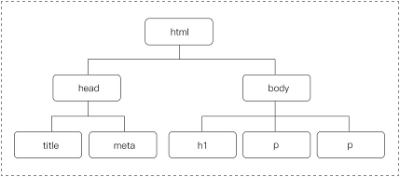
DOM采用的是“树形结构”，用“树节点”形式来表示页面中的每一个元素。
<!DOCTYPE html>
<html>
<head>
<meta charset="utf-8" />
<title></title>
<body>
<h1>绿叶学习网</h1>
<p>绿叶学习网是一个……</p>
<p>绿叶学习网成立于……</p>
</body>
</html>

Slide 6
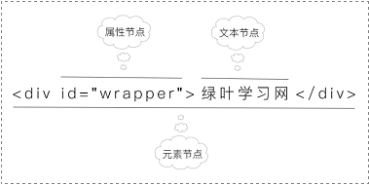
9.3 节点类型
在JavaScript中，节点也是分为很多类型的。DOM节点共有12种类型，不过常见的只有3种（其他不用管）：
元素节点
属性节点
文本节点

Slide 7
在JavaScript中，我们可以使用nodeType属性来判断一个节点的类型。
节点类型 | nodeType值
元素节点 | 1
属性节点 | 2
文本节点 | 3

Slide 8
9.4 获取元素
对于一个页面，我们想要对某个元素进行操作，就必须通过一定的方式来获取该元素，只有获取到了才能对其进行相应的操作。
在JavaScript中，获取元素的方式有6种（都要掌握）：
getElementById()
getElementsByTagName()
getElementsByClassName()
querySelector()和querySelectorAll()
getElementsByName()
document.title和document.body

Slide 9
1、getElementById()
getElementById()类似于CSS中的“id选择器”，只不过getElementById()是JavaScript的操作方式，而id选择器是CSS的操作方式。
语法：
document.getElementById("id名")

Slide 10
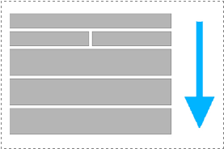
window.onload表示浏览器把整个页面解析完了再去解析{}内部的代码。
window.onload = function ()
{
……
}

Slide 11
2、getElementsByTagName()
getElementsByTagName()类似于CSS中的“元素选择器”。
getElementsByTagName()方法获取的是一个“类数组”。
语法：
document.getElementsByTagName("标签名")

Slide 12
getElementById()和getElementsByTagName()有着以下3个明显的区别：
getElementById()获取的是1个元素，而getElementsByTagName()获取的是 多个元素（伪数组）；
getElementById()前面只可以接document，也就是document.getElementById()；getElementsByTagName()前面不仅可以接document，还可以接其他DOM对象；
getElementById()不可以操作动态创建的DOM元素，而getElementsByTagName()可以操作动态创建的DOM元素；

Slide 13
3、getElementsByClassName()
getElementsByClassName()类似于CSS中的“class选择器”。
跟getElementsByTagName相似，getElementsByClassName()获取的也是一个类数组。
语法：
document.getElementsByClassName("标签名")

Slide 14
4、querySelector()和querySelectorAll()
JavaScript新增了querySeletor()和querySeletorAll()这2个方法，使得我们可以使用CSS选择器的语法来获取我们所需要的元素。
querySelector()表示选取满足选择条件的第1个元素。
querySeletorAll()表示选取满足条件的所有元素。
语法：
document.querySelector("选择器");
document.querySeletorAll("选择器");

Slide 15
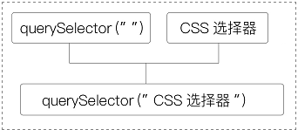
document.querySeletor("#main")
document.querySeletor("#list li:nth-child(1)")
document.querySeletorAll("#list li")
document.querySeletorAll("input:checkbox")

Slide 16
5、getElementsByName()
getElementsByName()只用于表单元素，一般只用于单选按钮和复选框。
语法：
document.getElementsByName("name名")

Slide 17
6、document.title和document.body
由于一个页面只有一个title元素和一个body元素，因此对于这2个元素的选取，JavaScript专门为我们提供了两个非常方便的方法：document.title和document.body。

Slide 18
9.5 创建元素
在JavaScript中，我们可以使用createElement()来创建一个元素节点，也可以使用createTextNode()来创建一个文本节点，然后可以将元素节点与文本节点“组装”成为我们平常所看到的“有文本内容的元素”。
语法：
var e1 = document.createElement("元素名");
var txt = document.createTextNode("文本内容");
e1.appendChild(txt);
e2.appendChild(e1);

Slide 19
现在可以总结一下，如果想要创建一个元素，需要以下4步：
创建元素节点：createElement()；
创建文本节点：createTextNode()；
把文本节点插入元素节点：appendChild()；
把组装好的元素插入到已有元素中：appendChild()；

Slide 20
9.6 插入元素
如果仅仅是创建一个元素而没有插入到HTML文档中，这是一点意义都没有的。
在JavaScript中，插入元素有2种方法：
appendChild()
insertBefore()

Slide 21
1、appendChild()
在JavaScript中，我们可以使用appendChild()把一个新元素插入到父元素的内部子元素的“末尾”。
语法：
A.appendChild(B);

Slide 22
2、insertBefore()
在JavaScript中，我们可以使用insertBefore()方法将一个新元素插入到父元素中的某一个子元素“之前”。
语法：
A.insertBefore(B,ref);

Slide 23
9.7 删除元素
在JavaScript中，我们可以使用removeChild()方法来删除父元素下的某个子元素。
语法：
A.removeChild(B);

Slide 24
9.8 复制元素
在JavaScript中，我们可以使用cloneNode()方法来实现复制元素。
语法：
obj.cloneNode(bool);

Slide 25
9.9 替换元素
在JavaScript中，我们可以使用replaceChild()方法来实现替换元素。
语法：
A.replaceChild(new,old);

Slide 26
练习题
一、单选题
1、在DOM操作中，我们可以使用（ ）方法把一个新元素插入到父元素的内部子元素的末尾。
A. insertBefore() B. appendChild() C.insert() D.append()
2、下面有关获取元素方法的说法中，不正确的是（ ）。
A. getElementById()返回的是单个DOM对象
B. getElementsByTagName()返回的是多个DOM对象
C. getElementsByName()一般用于获取表单元素
D. document.body等价于document.getElementsByTagName("body")
3、A.appendChild(B)这一句代码表示（ ）。
A. 把A插入到B的内部开始 B. 把A插入到B的内部末尾
C. 把B插入到A的内部开始 D. 把B插入到A的内部末尾

Slide 27
4、下面有关DOM操作的说法中，正确的是（ ）。
A. 属性节点和文本节点属于元素节点的一部分
B. “getElementById()”可以写成“getelementbyid()”，两者是一样的
C. 可以使用nodeType属性来判断节点的类型
D. nodeType属性返回值是一个字符串
5、下面有一段HTML代码，其中可以正确获取p元素的方法是（ ）。
<!DOCTYPE html>
<html>
<head>
<meta charset="utf-8" />
<title></title>
</head>
<body>
<div></div>
<div></div>
<p></p>
<strong></strong>
</body>
</html>
A. document.getElementsByTagName("p")
B. document.getElementsByTagName("p")[0]
C. document.getElementsByTagName("p")[1]
D. getElementsByTagName("p")[0]

Slide 28
6、下面有一段HTML代码，其中可以正确获取p元素的方法是（ ）。
<!DOCTYPE html>
<html>
<head>
<meta charset="utf-8" />
<title></title>
</head>
<body>
<div></div>
<div></div>
<p id="content" class="column"></p>
<strong></strong>
</body>
</html>
A. document.getElementsByTagName("p")
B. document.getElementByClassName("column")[0]
C. document.getElementById("#content")
D. document.querySelector("p"

